Slide 1
Duatlo BTT de Grândola Sábado, 24 de setembro de 2017
Circuito Jovem
Partida Meta Secretariado
Parque de Transição

Slide 2
Benjamins ‐ Corrida
1ª corrida ‐ 1 volta (250m) 2ª corrida – 1 volta (250m)
Partida Meta Transição
1ª Corrida 2ª Corrida Retorno

Slide 3
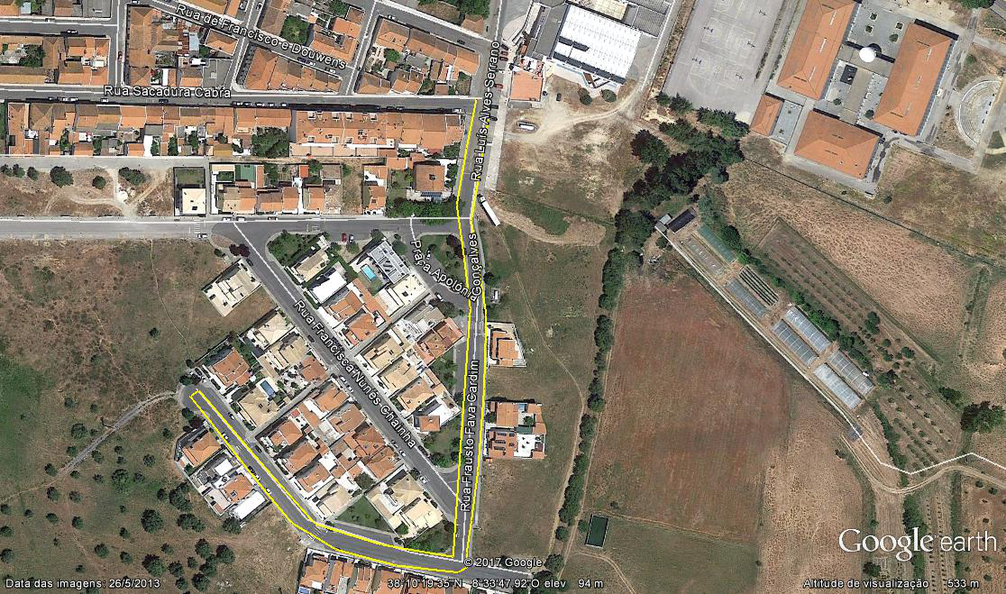
Benjamins ‐ BTT
1 volta (800m)
Ciclismo

Slide 4
Infantis ‐ Corrida
1ª corrida ‐ 1 volta (400m) 2ª corrida – 1 volta (400m)
Partida Meta Transição
1ª Corrida 2ª Corrida Retorno

Slide 5
Infantis ‐ BTT
1 volta (2000m)
Ciclismo

Slide 6
Iniciados ‐ Corrida
1ª corrida ‐ 1 volta (600m) 2ª corrida – 1 volta (600m)
Partida Meta Transição
1ª Corrida 2ª Corrida Retorno

Slide 7
Iniciados ‐ BTT
1 volta (3100m)
Ciclismo

Slide 8
Juvenis ‐ Corrida
1ª corrida ‐ 1 volta (800m) 2ª corrida – 1 volta (800m)
Partida Meta Transição
1ª Corrida 2ª Corrida Retorno

Slide 9
Juvenis ‐ BTT
1 volta (5900m)
Ciclismo

